Slide 1
MIKRO labor
Dr. Botzheim János
Nagy Balázs
Domonkos Márk
Gyöngyössy Natabara

Slide 2
Elérhetőségek
Dr. Botzheim János
szoba: D403
email: botzheim@mogi.bme.hu
Nagy Balázs
szoba: D422
email: nagybalazs@mogi.bme.hu
Domonkos Márk
szoba: D422
email: domonkos@mogi.bme.hu
Gyöngyössy Natabara
szoba: D422
email: natabara@gyongyossy.hu
Mesterséges
Intelligencia
és
Kognitív
Robotika
Labor

Slide 3






Mit tudunk ajánlani?
Szakdolgozat
Diplomamunka
Doktori témák
TDK
Önálló labor, házifeladat
Cikk a doktori felvételihez
DIY
Külsős projektek
Személyes konzultációk, kellemes, kreatív légkör
Programozás
Mechanikai tervezés
Elektronikai tervezés

Slide 4







Fő kutatási területek
Deep learning alkalmazások és módszerek fejlesztése
Spiking Neurális Hálózatok (SNN) kutatása
Evolúciós, rajintelligencia alapú és egyéb optimalizációs algoritmusok
Fuzzy és szakértői rendszerek
Ember-robot interakciók (HRI), etorobotika
Robot fejlesztés
Mesterséges intelligencia robotikai alkalmazásai

Slide 5
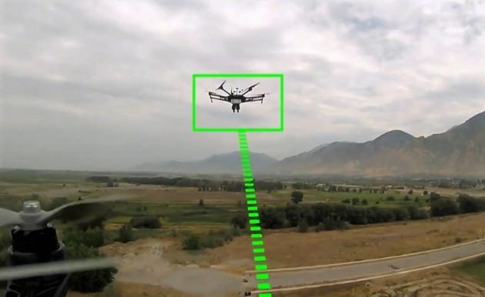

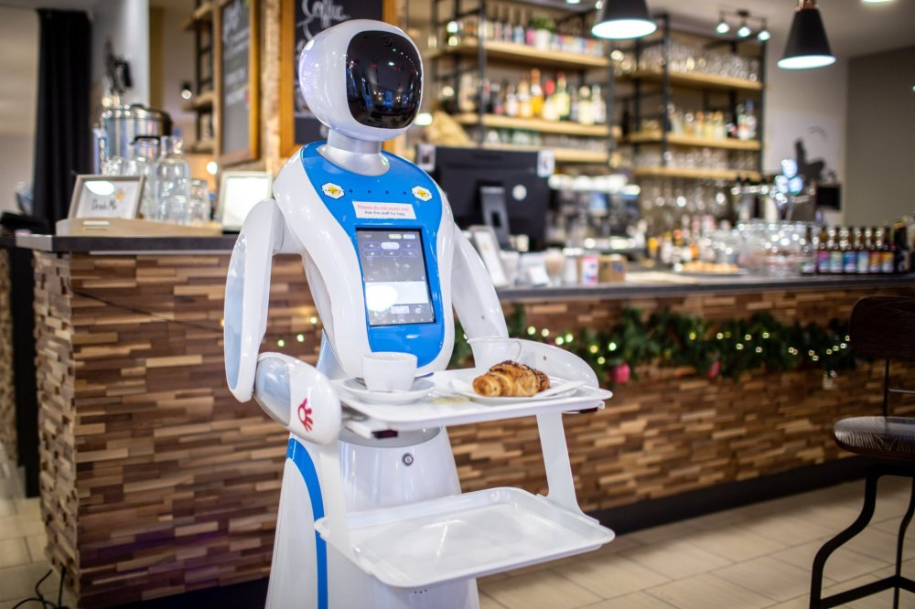
Fő projektek
Drón projekt
Pincér robot
SAM4ROB
Fotók: Polyák Attila, Fortem / Today Show, sam4rob.com

Slide 6
Drón projekt
Rövid leírás, a taskok a területenkénti felbontásba mennek

Slide 7
Pincér robot
Általános leírás, a taskok a témánkénti felosztásba mennek

Slide 8
SAM4ROB
Általános leírás, a taskok a témánkénti felosztásba mennek

Slide 9
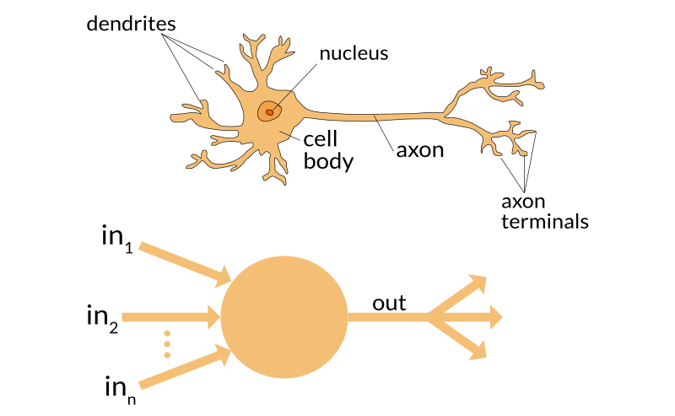
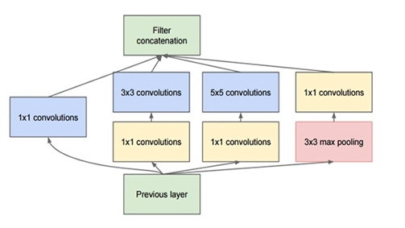
Deep learning alkalmazások
Több rétegű (mély) perceptron modellek alkalmazásai
Már ismert módszerek alapján alkalmazások fejlesztése, gyakorlati tudás gyarapítása
A deep learning peremterületeinek tágítása kutatásokkal
Alternatívák megoldatlan problémákra
Kognitív folyamatok megértése és implementálása főként robotikai alkalmazások területén
Interdiszciplinaritás a mesterséges intelligenciában

Slide 10
Tisztán deep taskok

Slide 11
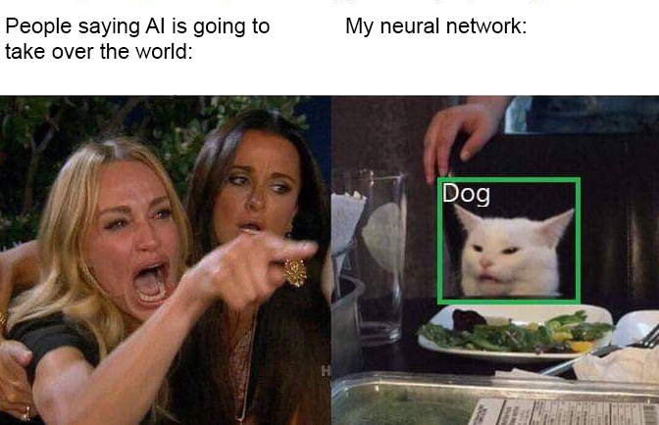
Megszakítjuk adásunkat

Slide 12
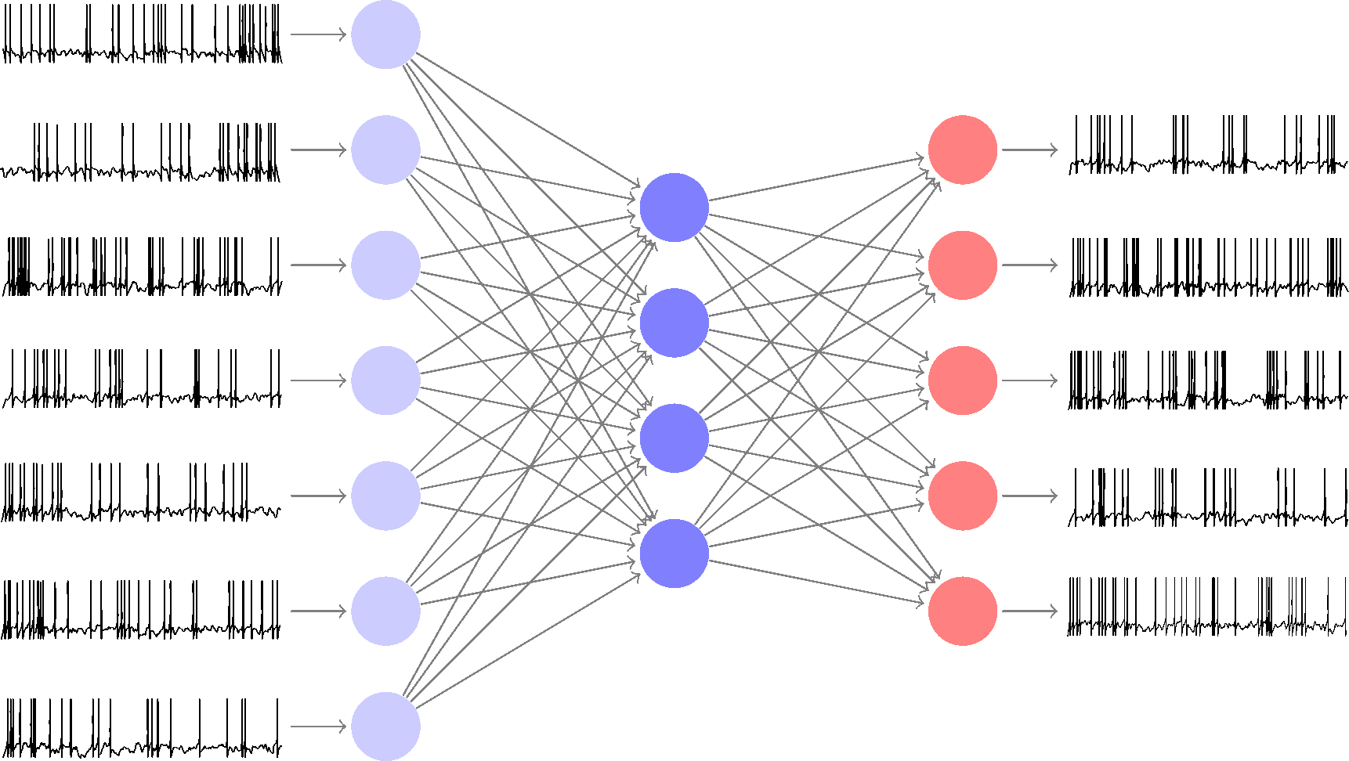
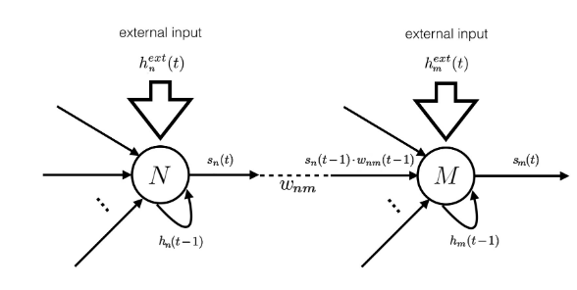
SNN kutatások
Harmadik generációs neurális hálózatok
Dinamikus viselkedés
Neuromorfikus(abb)
Lebegőpontos értékek helyett időzítésben kódolt információ
Biztató eredmények
Konvergencia
Energiahatékonyság
Idősorok
Felfedezésre, elemzésre váró irányok tömkelege

Slide 13
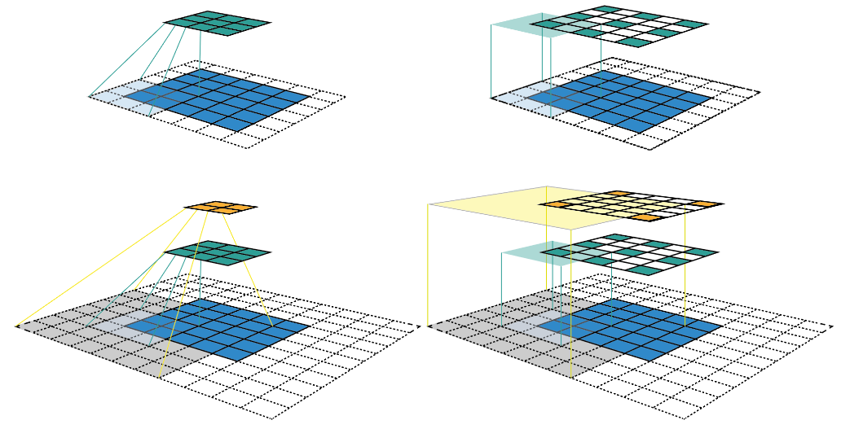
SNN Konvolúció implementálása
Feladat rövid leírása:
Pyton alapú Non-leaky konvolúciós hálók létrehozása 2D-ben.
Részfeladatok pontokban:
Non-leaky struktúra megértése
Konvolúciós keretrendszerek elemzése
Konvolúció implementálása STDP algoritmushoz, esetleg más tanításokkal
Tesztfuttatások, Benchmarkok

Slide 14
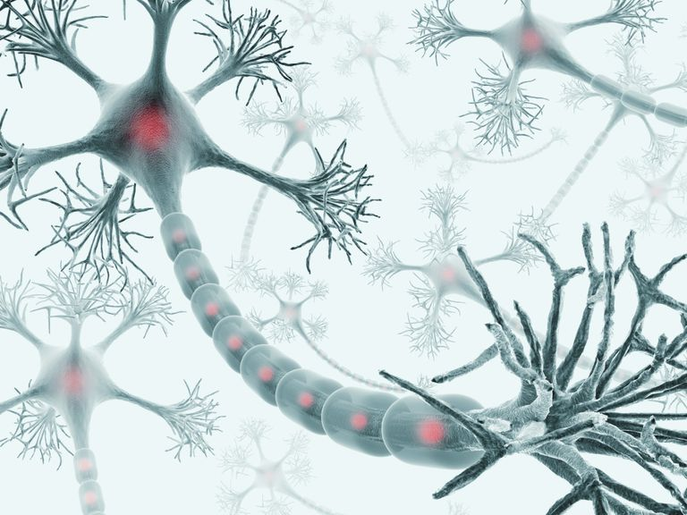
SNN Neuron modell kutatás
Feladat rövid leírása:
A feladat neuromorfikus(abb) számítási modellek elkészítése, melyek számítástechnikai területen előnyösebbek, mint a kevésbé részletes modellek, vagy több biológiai folyamatot képesek megjeleníteni.
Részfeladatok pontokban:
Irodalomkutatás a jelen modellekről
Irodalomkutatás neurobiológia terén
Modellek implementálása, vizsgálata
Benchmarkok, előnyös alkalmazások vizsgálata

Slide 15
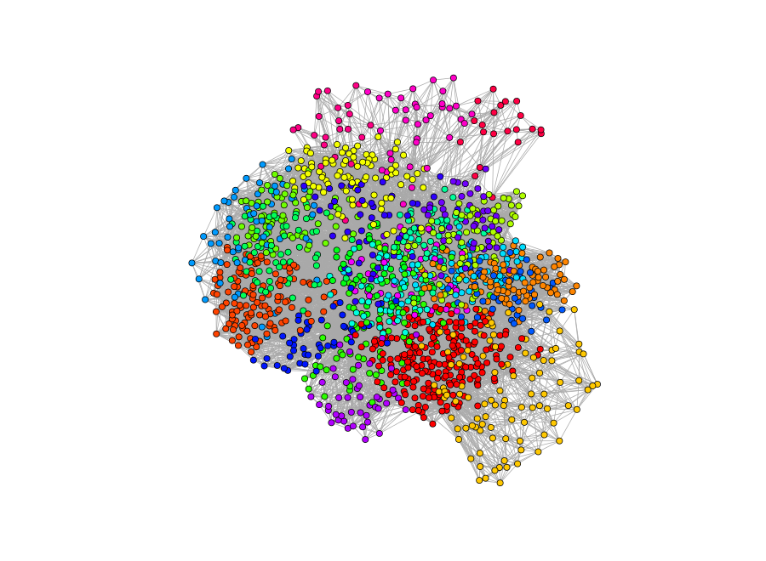
SNN Struktúrák vizsgálata
Feladat rövid leírása:
A neurális hálózat strukturáltságából adódó tulajdonságainak kihasználása. 2D, 3D rétegek, growing neural gas, self-organizing nets, unsupervised esetben aktív rétegbővítés, kategóriaklónozás.
Részfeladatok pontokban:
Célkitűzés után a vizsgált terület jelen állásának pontos kutatása
Teszt neuronmodell és tanítási algoritmus választása
Struktúrabővítő algoritmusok tesztelése, újak fejlesztése
Benchmark

Slide 16
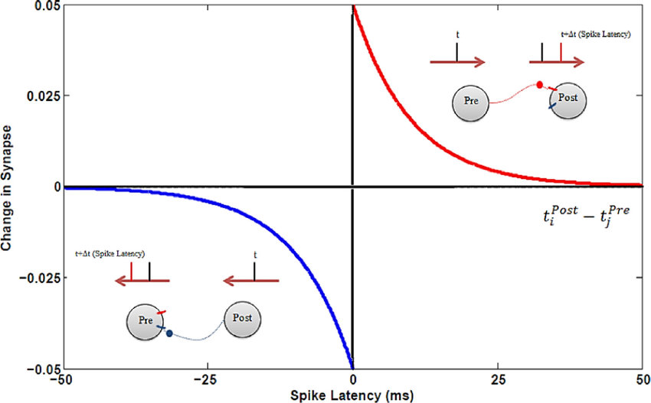
SNN Tanító algoritmusok
Feladat rövid leírása:
Spiking hálózatok jeleinek értelmezése és a háló tanítása gradiens vagy STDP módszerekkel. Emellett a neuronok Z-tartománybéli reprezentációját, Kernel-Hilbert teres hibaképzését, és multi-metódusos információ kódolását is érdemes lenne vizsgálni.
Részfeladatok pontokban:
Az SNNeknél szokásos tanító algoritmusok vizsgálata
A választott algoritmuscsoport mélyebb megértése, új lehetőségek felmérése
Algoritmus kidolgozása, implementálása
Benchmarkok

Slide 17
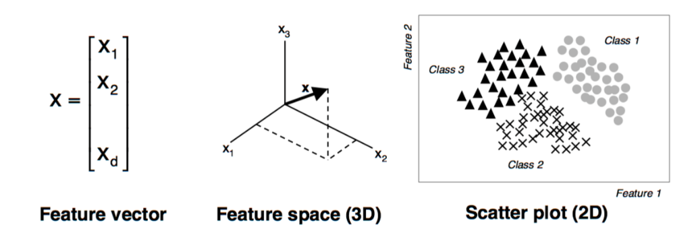
SNN Más tanítási elvek
Feladat rövid leírása:
Semi-supervised (hiányosan cimkézett) adatsorok, asszociációs tanulások, encoderek, autoencoderek, GAN-ek vizsgálata SNN architektúrák esetén.
Részfeladatok pontokban:
Eddigi eredmények, párhuzamos klasszikus megoldások vizsgálata
A választott kérdéskör általános leírása, kritikus pontok összegzése
Átírás a választott SNN konfigurációra
Benchmarkok

Slide 18
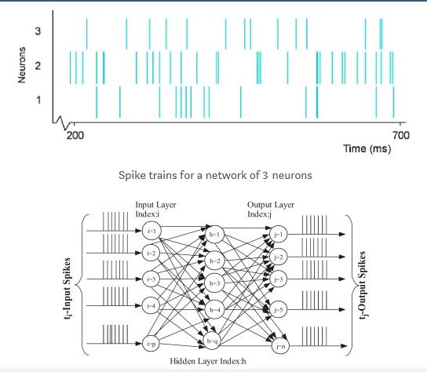
SNN Idősorok vizsgálata
Feladat rövid leírása:
Időfüggvény bemenetek feldolgozása SNN-ekkel. Az előfeldolgozás kikutatása, spikeosítás módszereinek vizsgálata. LSTM-ekkel összehasonlítani. Neurális oszcillátoros rendszerek vizsgálata.
Részfeladatok pontokban:
Idősorok klasszikus feldolgozásának megismerése
SNN-es idősor feldolgozás tanulmányozása
Előfeldolgozás, spike generáció
Rekonstrukciós módszerek
Implementálás, benchmarkok

Slide 19
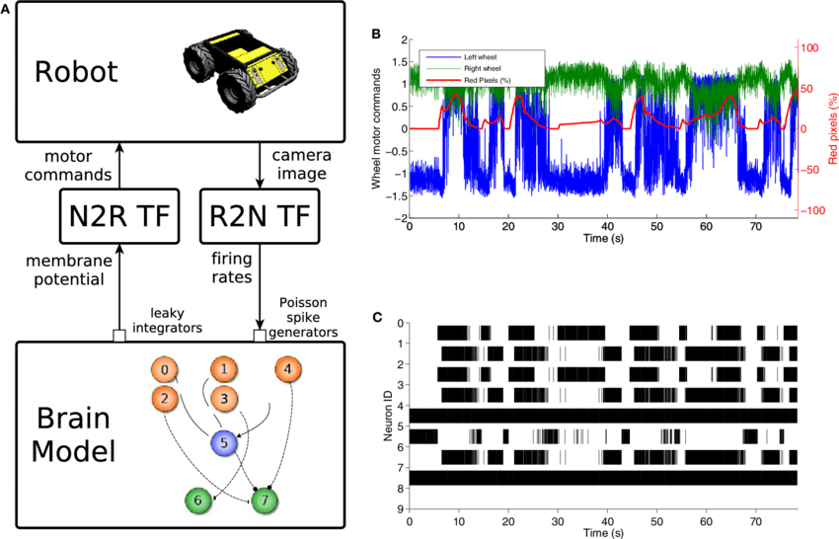

SNN Alkalmazások
Feladat rövid leírása:
Valós ML feladatok megoldása SNNekkel. Alkalmazásokra optimalizálás, gyorsan futó modellek készítése.
Részfeladatok pontokban:
Feladat kiválasztása, definiálása
Már meglevő tanítás, modellek, struktúrák kiválasztása
Adatok begyűjtése
Modell létrehozása
Hyperparaméterek optimalizálása
A kész hálózat alkalmazásba integrálása

Slide 20
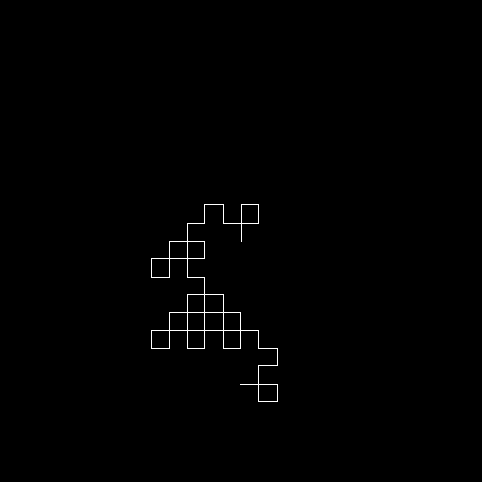

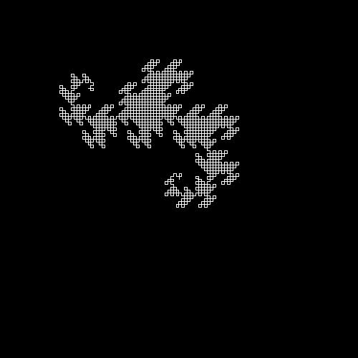
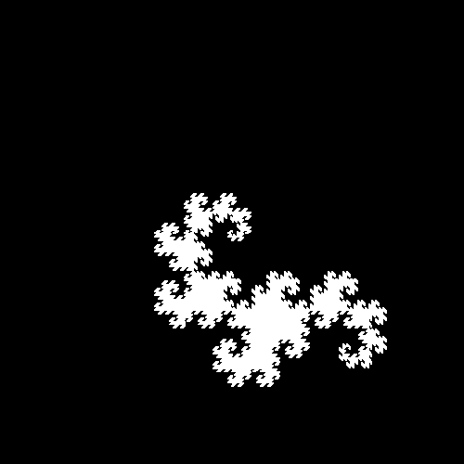

Evolúciós és rajintelligencia kutatás
Biológiai összefüggések imitálása
Szelekció, csoportos mozgásformák
Operátorok vizsgálata
Mutációk, infekciók, memetikus lépések
Optimalizációs stratégiák felülvizsgálata
Vörös királynő probléma
Műszaki problémák megoldása, mikor már a gradiens is elvész

Slide 21
Evol/raj taskok

Slide 22
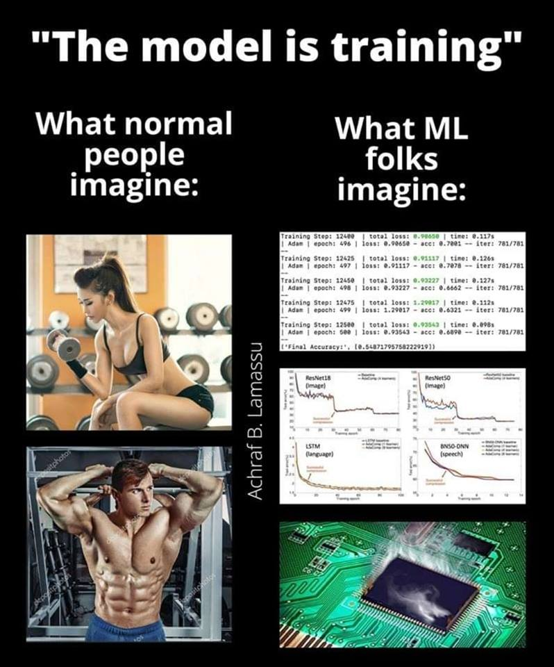
Megszakítjuk adásunkat

Slide 23
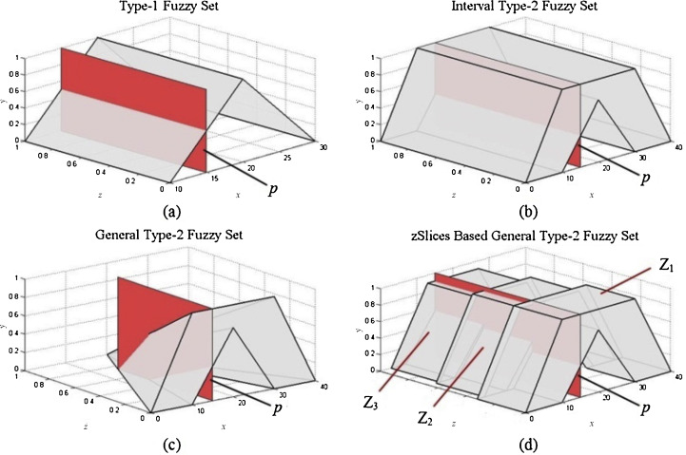
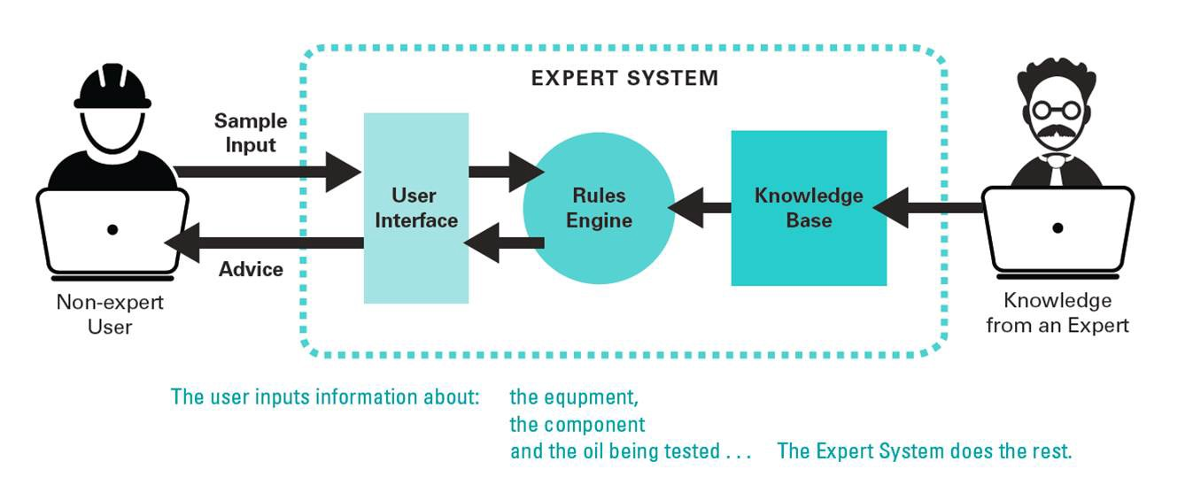
Fuzzy / Szakértői rendszerek
Szabályalapú rendszerek
Good-Old-Fashioned Artificial Intelligence
Emberszerű, kategorikus felfogás
Az eredmény zárt alakú, nem csak a „mit?” hanem a „hogyan?” kérdésre is választ kapunk
Nyelvi változók és non-crisp algebra
Neurális reprezentációk visszafejtése
Alkalmazások műszaki és humán tudományok terén

Slide 24
Fuzzy, szakértői taskok

Slide 25
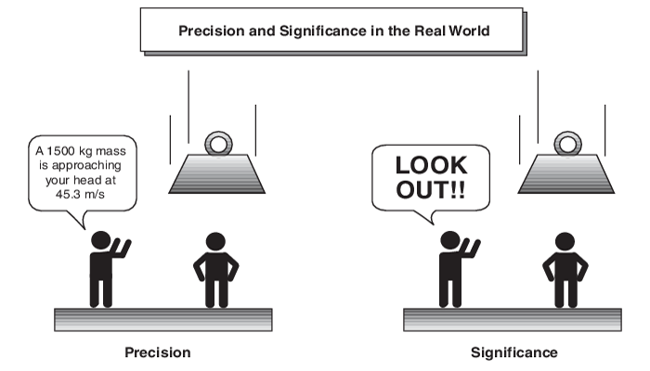
Megszakítjuk adásunkat

Slide 26
Etorobotikai kutatások
A fejlesztés lényege a robot-ember kapcsolat vizsgálata. Ezen belül is a robot viselkedésre koncentrálva.
Feladatok a projectben:
Robotino robot fejlesztése
LED visszajelzés a roboton, érzelem kifejezés
Megfogó tervezés
Automata dokkoló fejlesztés
Kameramozgató mechanizmus fejlesztés
Viselkedés modellek (Gag-ek implementálása)
Motion Capture labor integráció
Ainsworth test előkészítése
Mérések

Slide 27
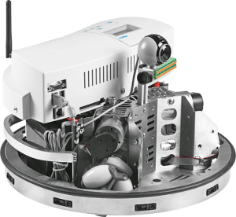
Robotino fejlesztés
LED visszajelzés
Kameramozgatás
Automata töltés
Megfogó

Slide 28
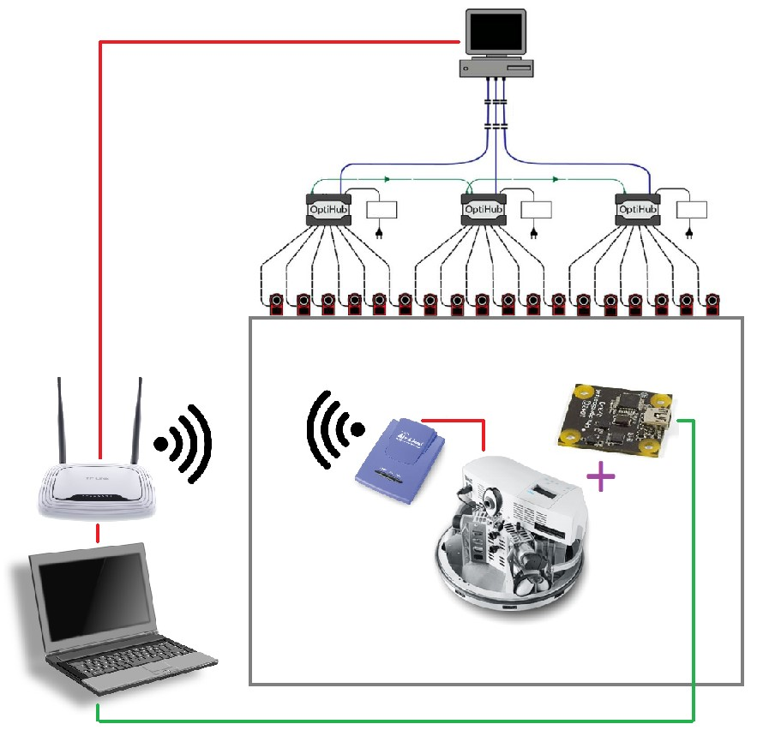
Etorobotikai kutatások
Robot Motion Capture integráció
Robot viselkedés implementáció
Ainsworth test

Slide 29
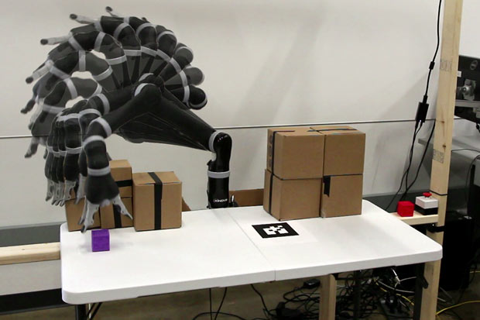
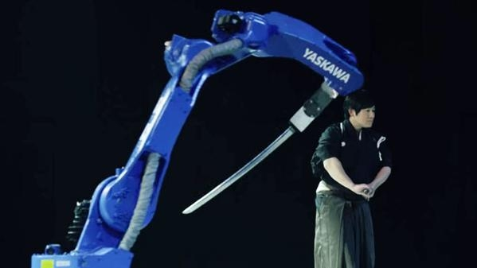
MI Robotikai alkalmazásai
HRI, avagy mi legyen a robot?
Kényelmes eszköz?
Készséges partner?
Egy új „faj”?
Szociális skillek
Gépi látás
Mozgástervezés
Kogníció
Feladatoptimalizálás
Adaptív irányítás, döntéshozás

Slide 30
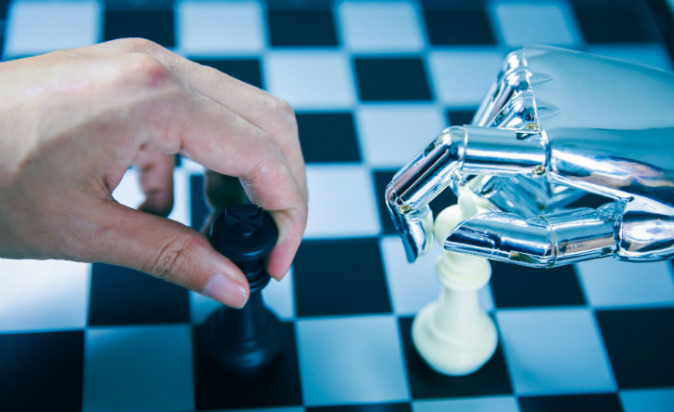
Ember vs robot játék létrehozása
Feladat rövid leírása:
A robot ember elleni játékra felkészítése egy valós, fizikai, komplex helyzetben. A játék lehet 2, vagy több személyes, stratégiai, vagy ügyességi. Pl. de nem kizárólag: Sakk, Malom, Kő-papír-olló
Részfeladatok pontokban:
Játék és annak fontosabb stratégiáinak megismerése
Játékhoz hardware megalkotása
Robot mozgásformáinak implementálása
Stratégia optimalizáló algoritmus választása és készítése

Slide 31
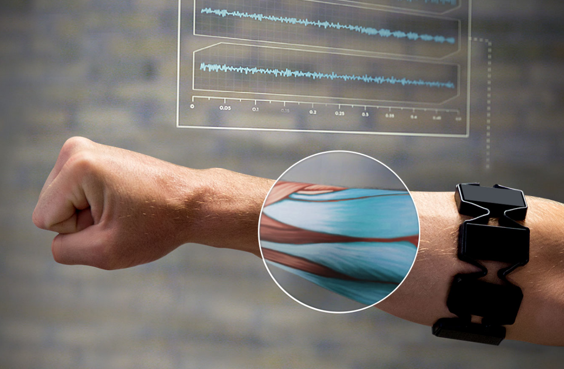
Robot vezérlése EMG karszalaggal
Feladat rövid leírása:
A robotot sok módon lehet vezérelni, távirányítani, ennek egy megoldása az izomaktivitást mérő karszalag lehet, mely vizuális kapcsolat híján is képes gesztus alapú vezérlést létrehozni.
Részfeladatok pontokban:
EMG karszalag kiválasztása
Kommunikáció kialakítása a szenzorral
Jelek előfeldolgozása
Osztályozó hálózat létrehozása, tanítása
Predikció alapján robotvezérlés megvalósítása

Slide 32
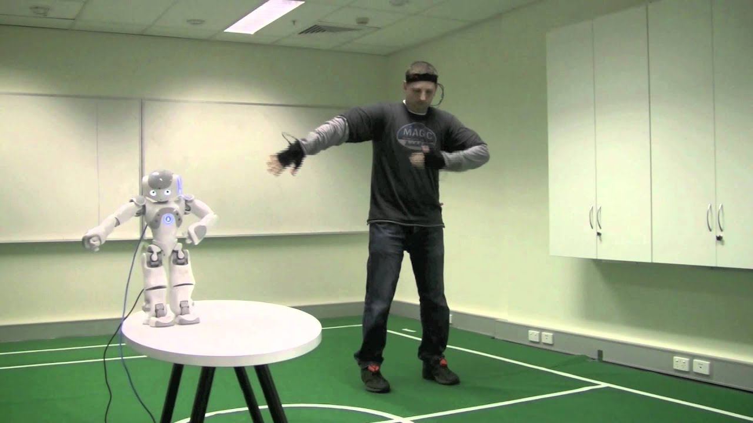
Ember-robot mozgáskövetés
Feladat rövid leírása:
A feladat során a robot mozgását az emberéhez kell igazítani egy transzformációval, majd valósidőben lekövetni azt. Ezt később telemanipulációban és dinamikus interakciókban is fel lehet használni.
Részfeladatok pontokban:
Absztrakt real-time robotvezérlés megtanulása
Emberi mozgást lekövető rendszer megalkotása
Transzformáció felírása
Részrendszerek integrációja

Slide 33
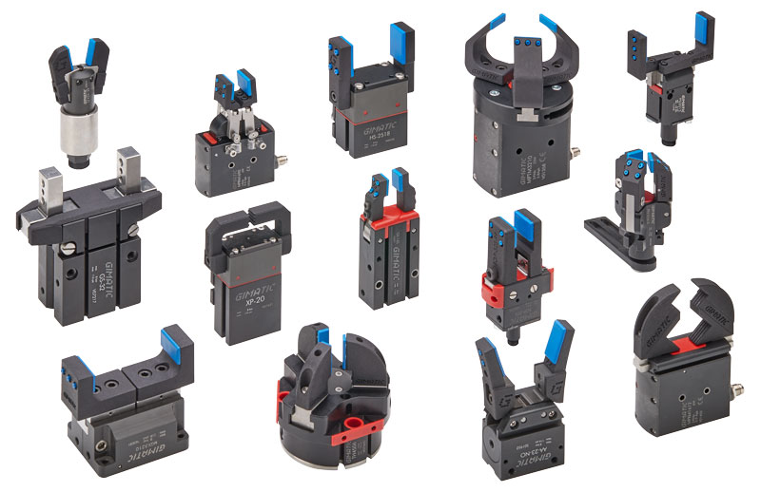
Megfogó készítése UR3e robotra
Feladat rövid leírása:
A robotra aktív és passzív szerszámok készítése, passzív szerszám cseréjére alkalmas mechanizmus megalkotása 3D nyomtatott elemekből.
Részfeladatok pontokban:
Passzív elemek tervezése
Elemcserélő megalkotása
Cseremechanizmusok definiálása
Aktív megfogó tervezése, befejezése
Interface a robothoz

Slide 34
Feladat címe
Feladat rövid leírása:
Leírás, max 3 sor
Részfeladatok pontokban:
feladatpont1
feladatpont2
Kép/+hely
Ikonok helye

Slide 35
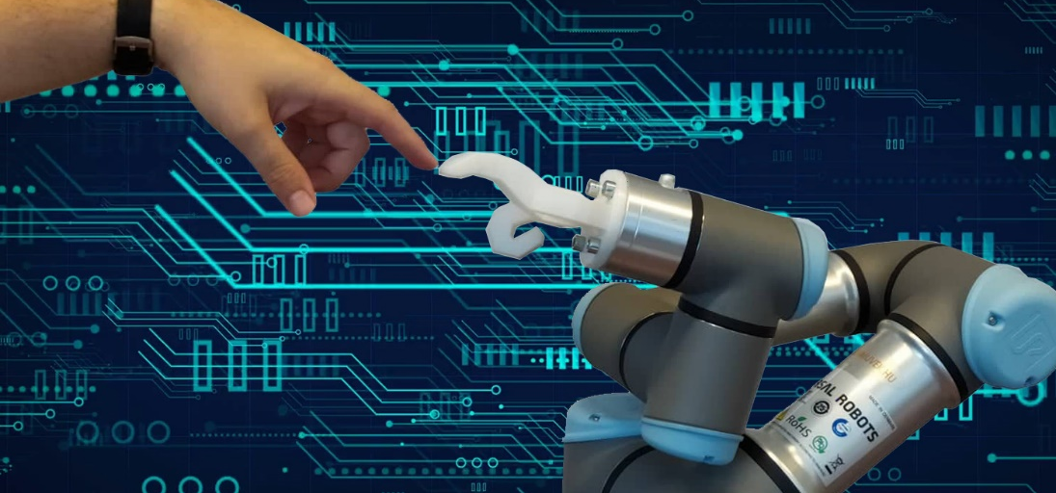
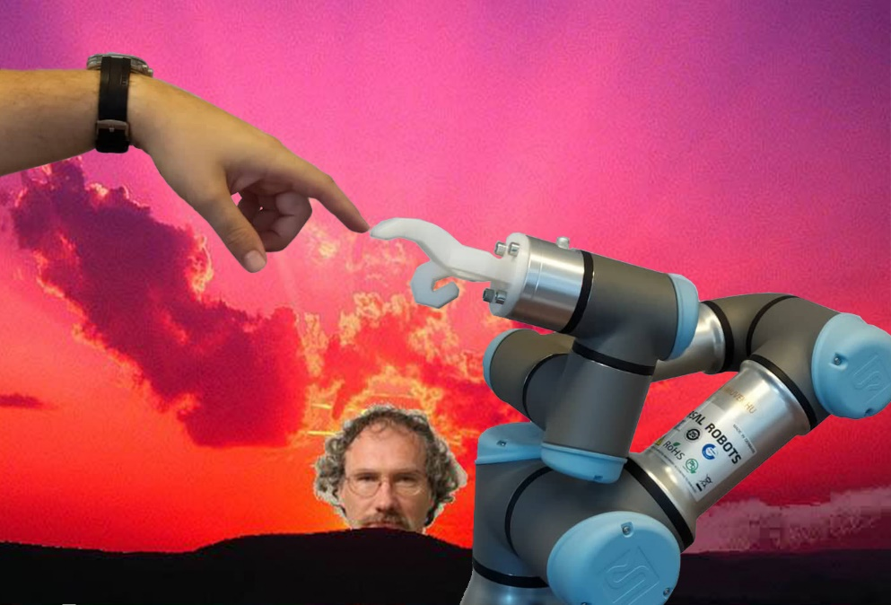
Köszönjük a figyelmet!

